Slide 1
微机原理与接口技术
Theory and Interface Technology of Microcomputer
北京化工大学
信息科学与技术学院
主讲教师： 郭青
guoqing@mail.buct.edu.cn

Slide 2
CHAPTER 5
I/O INTERFACE

Slide 3

5.3 Interrupt
5.3.1 Basic Interrupt Processing
Interrupts are particularly useful when I/O interfaces that provide or require data are relatively low data transfer rates.
An example indicating interrupt usage in a typical system
Keyboard interrupt
Printer interrupt
Main program
Printer interrupt
Keyboard interrupt
A time line that indicates a typist typing data on a keyboard, a printer removing data from the memory, and a program executing.

Slide 4
5.3.1 Basic Interrupt Processing
1. What is Interrupt?
An interrupt is an event that alters the sequence in which the processor executes instructions.
An interrupt might be planned (specifically requested by the currently running program) or unplanned (caused by an event that might or might not be related to the currently running program).
中断：暂停正常程序的执行，转去为外设服务的过程或现象。
CPU执行程序时，由于发生了某种随机的事件(外部或内部)，引起CPU暂时中断正在运行的程序，转去执行一段特殊的服务程序(称为中断服务程序或中断处理程序)，以处理该事件，该事件处理完后返回被中断的程序继续执行，这一过程称为中断。

Slide 5
5.3.1 Basic Interrupt Processing
Interrupts are a commonly used technique for computer multitasking, especially in real-time computing.
An act of interrupting is referred to as an interrupt request (IRQ).
中断请求：“紧急事件”向处理器提出申请（例如发一个电脉冲信号），要求“中断”的过程。
Interrupt Sources 中断源
The event that causes an interrupt request is the interrupt source.
Interrupt Service Routine (ISR) 中断服务
A set of action and instructions based on interrupt source.

Slide 6
5.3.1 Basic Interrupt Processing
2. Internal interrupt or Software interrupt
Occurs when some instructions execute 由指令的执行引起
EX: INT 21H
Type 0 — Divide error , 被零除中断
Type 1 — single-step or trap occurs after the execution of each instruction if the trap flag bit (TF) is set. 单步中断
Type 4 — Overflow, The INTO instruction interrupts the program if an overflow condition exists, i.e. OF = 1. 溢出中断
Type n — INT n 中断指令
IRET 中断返回指令

Slide 7
5.3.1 Basic Interrupt Processing
3. External interrupt or Hardware interrupt
Occurs by device signal，
由外部硬件电路发出的电信号引起。
NMI (non-maskable interrupt) 非屏蔽中断
INTR (interrupt request) 可屏蔽中断
NMI
INTR
INTA
Interrupt Input
Interrupt Output

Slide 8
5.3.1 Basic Interrupt Processing
NMI (non-maskable interrupt) 非屏蔽中断
NMI is an edge-triggered input. Non-maskable means the input cannot be disable by IF. 上升沿触发，不能被IF屏蔽。
Requests an interrupt on the positive edge (0-to-1 transition).
After positive edge, NMI must remain logic 1 until it is recognized by the microprocessor.
NMI input is activated → a TYPE 2 interrupt occurs
An NMI is often used when response time is critical, and when an interrupt should never be disabled in the normal operation of the system.
— parity error in system memory, 8087 coprocessor
— Power failure

Slide 9
5.3.1 Basic Interrupt Processing
INTR (interrupt request) and INTA (interrupt acknowledge)
可屏蔽中断请求和中断应答
A maskable interrupt is an interrupt whose trigger event is not always important, so the programmer can decide that the event should not cause the program to jump.
When IF =1, it allows the INTR pin to cause an interrupt;
When IF =0, it prevents INTR from causing an interrupt.
INTR is level-sensitive.
高电平触发，可以通过IF设置中断允许或者中断禁止。
INTR must be held at a logic 1 level until it is recognized.
INTR pin is set by a external event and cleared inside the interrupt service procedure.
Re-enabled by IRET instruction at the end of interrupt service procedure.

Slide 10
5.3.1 Basic Interrupt Processing
INTR (interrupt request) and INTA (interrupt acknowledge)
可屏蔽中断请求和中断应答
The microprocessor responds to the INTR by pulsing the INTA output in anticipation of receiving an interrupt vector type number on data bus connections D0～D7.
There are two INTA pulses generated by the system that are used to insert the vector type number on the data bus.
微处理器接收到可屏蔽中断申请，需要在INTA引脚上输出中断响应信号，外设在第二个INTA脉冲将中断类型号放在数据总线上。

Slide 11
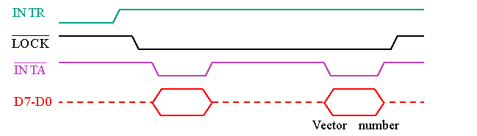
5.3.1 Basic Interrupt Processing
INTR (interrupt request) and INTA (interrupt acknowledge)
可屏蔽中断请求和中断应答
Interrupt request and acknowledge time

Slide 12
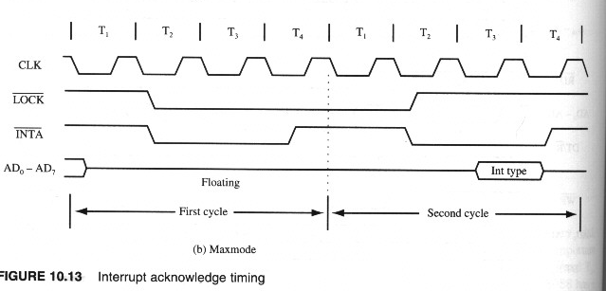
5.3.1 Basic Interrupt Processing
INTR (interrupt request) and INTA (interrupt acknowledge)
可屏蔽中断请求和中断应答
INTR

Slide 13
5.3.1 Basic Interrupt Processing
4. Operation of a real mode interrupt 中断处理过程
中断查询
获取中断类型号
保护现场
中断服务程序
恢复现场
中断返回

Slide 14
5.3.1 Basic Interrupt Processing
Operation of a real mode interrupt 中断处理过程
中断查询与查询的优先级顺序
When the microprocessor completes executing the current instruction, it determines whether an interrupt is active by checking each interrupt source in following order:
Instruction execution (divide error)
INT instruction
NMI
INTR
Single-step
If one or more of these interrupt condition are present, a sequence of events occurs.

Slide 15
5.3.1 Basic Interrupt Processing
Operation of a real mode interrupt 中断处理过程
1) Receives a interrupt vector type number 获取中断类型号
2) Prevents the return address and FLAGS 保护断点
Stacks the contents of the flag register, CS and IP;
Clears IF and TF (disable INTR pin and single-step feature);
3) Jumps to the interrupt service procedure 转入中断服务程序
The interrupt vector contents are fetched, and then place into both CS and IP so that the next instruction at the interrupt service procedure is addressed.
4) Return to the main program 返回断点
An IRET instruction at the end of the interrupts service procedure retrieves the return address and flag register from the stack, and enable INTR and trap as well.

Slide 16
5.3.1 Basic Interrupt Processing
5. Interrupt Vector and vector table 中断向量和中断向量表
The interrupt vector and vector table are crucial to an understanding of hardware and software interrupts.
An interrupt vector contains the address (segment and offset) of the interrupt procedure.
The interrupt vector table is located in the first 1024 bytes of memory at addresses 00000H～0003FFH. It contains 256 different four-byte interrupt vectors.

Slide 17
5.3.1 Basic Interrupt Processing
Interrupt Vector Table 中断向量表
080H | Type 32 ～ 255 User interrupt vector
010H | Type 4 Overflow (INTO)
00CH | Type 3 1-byte breakpoint
008H | Type 2 NMI pin
004H | Type 1 Single step
000H | Type 0 Divide error
Interrupt Vector
3 | Segment (high)
2 | Segment (low)
1 | Offset (high)
0 | Offset (low)
中断服务程序入口地址

Slide 18
单级中断和多级中断
一、单级中断
所有的中断源都属于同一级的中断系统，称为单级中断系统。
在单级中断系统中，当响应某一中断请求时，则执行该中断源的中断服务程序，在此过程中，CPU不再响应其它中断源的中断服务程序，执行该中断服务程序执行完毕后，才能响应其它中断请求。

Slide 19

CPU响应单级中断条件
1．中断是开放的
CPU内部有一个中断允许触发器，若此触发器状态为１，则CPU可响应外设的可屏蔽中断请求；若触发器状态为０，则不能响应可屏蔽中断请求。
2．有中断请求信号
每一个中断源，要能向CPU发出中断请求信号，且这个信号应能保持着，直至CPU响应，才可撤掉这个信号。

Slide 20
单级中断的处理过程
发中断响应信号
关中断
保护处理器的现行状态
转去中断服务程序首地址
中断请求
中断响应
中断处理
保护现场
中断服务
恢复现场
开中断
中断返回
中断返回

Slide 21
中断指令：
STI ； 1 → IF 开中断
CLI ；0 → IF 关中断
IRET ； 中断返回

Slide 22
二、多级中断
（一）、多级中断系统的概念
多级中断系统：把中断源根据其中断事件的轻重缓急程度不同而分成不同级别的中断系统。
根据系统的配置不同，多级中断又可以分为一维多级中断和二维多级中断。一维多级中断是指每一级中断里只有一个中断源；而二维多级中断是指每一级中断里又有多个中断源。
（二）、中断的优先权：
根据其中断事件的轻重缓急程度不同而分成若干级别，每一个中断源分配给一个优先级别 ，这个优先级别 称为中断优先权

Slide 23
多级中断的处理原则
不同级别的中断源同时申请中断，先响应级别高的。
先高后低
级别高的中断源可以中断级别较低的中断服务程序，实现中断嵌套。
停低转高
3. 同一级别的中断源同时申请中断，按照事先规定的顺序响应。
预先规定
正在执行中断服务程序时，若有同级或较低级的中断源申请中断，不予响应，等执行完中断处理程序后再响应。
高不睬低

Slide 24
（四）优先权判别及中断源的识别
同时进行！
软件判别法、硬件优先权排队电路
一）软件判别法：用程序查询
查询程序有两种实现方法：
屏蔽法
移位法

Slide 25
二）硬件优先权排队电路
中断优先权编码电路
雏菊花环(链式)优先权排队电路
中断控制器

Slide 26
多级中断的处理过程
保护现场
开中断
中断服务
关中断
恢复现场
开中断
中断返回
中断请求
中断响应
中断处理
中断返回

Slide 27
8086微处理器的中断优先级
中断优先级顺序列表
中断源
优先级
除法错中断、INT n、INTO
最高
最低
非屏蔽中断NMI
可屏蔽中断INTR
单步中断（陷阱）
教学进程

Slide 28
5.3.2 8259A Programmable Interrupt Controller
可编程中断控制器 8259A PIC
The 8259A programmable interrupt controller adds eight vectored priority encoded interrupts to the microprocessor.
Vector — provide interrupt vectors for requests 中断矢量
Priority encoding — provide a binary code representing the highest-priority active input. 中断优先权管理
8259A can be expanded to accept up to 64 interrupt requests.

Slide 29
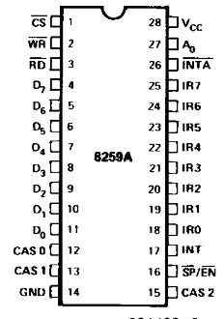
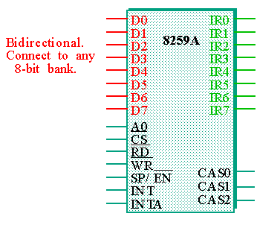
5.3.2 8259A PIC
1. General description of the 8259A

Slide 30
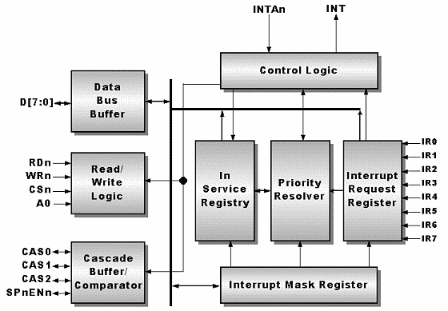
5.3.2 8259A PIC
8259A Block diagram

Slide 31
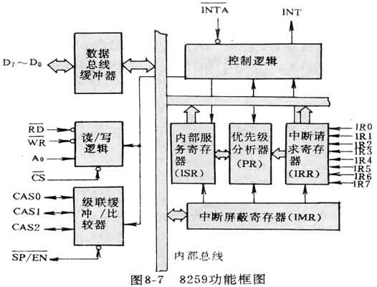
5.3.2 8259A PIC

Slide 32
5.3.2 8259A PIC
Functional Description
Data Bus Buffer 数据总线缓冲器
8-bit input and output buffer is used to interface the 8259A core to the system Data Bus. Control words and status information are transferred through the Data Bus Buffer.
Read / Write Logic 读/写控制逻辑
The function of this block is to accept output commands from the CPU. It contains the initialization Command Word (ICW) registers and Operation Command Word (OCW) registers which store the various control formats for device operation. This function block also allows the status of the 8259A core to be transferred onto the Data Bus.
控制接受CPU来的命令（包括初始化命令字 ICW 和操作命令字 OCW），并控制传送 8259A 的状态字到数据总线。

Slide 33
5.3.2 8259A PIC
Functional Description
Cascade Buffer Comparator 级连缓冲器/比较器
This block stores and compares the Ids of all 8259A’s used in the system. The CASEnb will control CAS[2:0]. CAS[2:0] are outputs when the 8259A is used as a master and are inputs when the 8259A is used as a slave. As a master, the 8259A core sends the ID of the interrupting slave device onto the CAS0-2 lines. The slave thus selected will send its preprogrammed subroutine address onto the Data during the next one or two consecutive INTAn pulses.

Slide 34
5.3.2 8259A PIC
Functional Description
Cascade Buffer Comparator 级连缓冲器/比较器
用于级连工作，1片8259A作主片，其余（1～8片）8259A作从片。主片和从片的CAS0～CAS2并接在一起，作为级连总线。中断响应过程中，主片的CAS0～CAS2为输出，从片的CAS0～CAS2为输入。
在第一个 脉冲结束时，主片把被响应的中断请求的从片编码送入CAS0～CAS2总线。从片将主片送来的编码与自己的编码相比较，若相同，表明本从片被选中，则在第二个 脉冲期间把中断向量放上数据总线，传送给CPU。

Slide 35
5.3.2 8259A PIC
Control Logic 控制逻辑
This block checks for INTAn pulses, which cause the 8259A to release vectoring information onto the data bus. The format of this data depends on the system mode of the 8259A. This block also sets the interrupt output high whenever a valid interrupt request is asserted.
Interrupt Request Register (IRR) & In-Service Register (ISR) 中断请求寄存器IRR和中断服务寄存器ISR
Two registers in cascade, the Interrupt Request Register (IRR) and the In-Service Register (ISR), handle the interrupts at the IR inputs lines. The IRR is used to store all the interrupt levels, which are requesting service. The ISR is used to store all the interrupt levels that are being serviced.

Slide 36
5.3.2 8259A PIC
Priority Resolver 优先级裁决器PR
This block determines the priorities of the bits set in the IRR. The highest priority is selected and strobed into the corresponding bit of the ISR during an INTAn pulse.
Interrupt Masking Register (IMR) 中断屏蔽寄存器IMR
The IMR stores the bits that mask the interrupt lines to be masked. The IMR operates on the IRR. Masking of a higher priority input will not affect the interrupt request lines of lower quality.

Slide 37
中断请求寄存器IRR和中断服务寄存器ISR
0～7位分别对应于IR0～IR7,IRR用于存放欲请求服务的所有中断请求信号，当某些中断级有请求信号时，IRR上的对应位置“1”。ISR用于存放正在被服务的所有中断级，当某个（或几个）中断级正在被服务时，ISR中对应位置“1”。
优先级裁决器PR
逻辑部件根据IRR中置“1”的各位的优先级，选出其中优先级最高的位，并在 脉冲到来时选通对应位送入ISR寄存器。
中断屏蔽寄存器IMR
对IRR起屏蔽作用，屏蔽优先级较高的输入不影响优先级较低的中断请求线，优先级的排列以及哪些中断要屏蔽，要用指令来规定。
控制逻辑
控制向 CPU 发送中断请求信号，处理 CPU的中断应答信号。

Slide 38
5.3.2 8259A PIC
Pin specification of the 8259A

Slide 39
5.3.2 8259A PIC
Pin specification
D0-D7 | Bi-directional, tristate, buffered data lines. Connected to data bus directly or through buffers
RD-bar | Active low, read control
WR-bar | Active low, write control
A0 | Address input line, used to select control register
CS-bar | Active low, chip select
CAS0-2 | Bi-directional, 3 bit cascade lines. In master mode, PIC places slave ID no. on these lines. In slave mode, the PIC reads slave ID no. from master on these lines. It may be regarded as slave-select.

Slide 40
5.3.2 8259A PIC
Pin specification
SP-bar / EN-bar | Slave program / enable. In non-buffered mode, it is SP-bar input, used to distinguish master/slave PIC. In buffered mode, it is output line used to enable buffers
INT | Interrupt line, connected to INTR of microprocessor
INTA-bar | Interrupt ack, received active low from microprocessor
IR0-7 | Asynchronous IRQ input lines, generated by peripherals.

Slide 41
5.3.2 8259A PIC
8259A的工作原理
8259A内部有7个寄存器，被分为两组
第一组寄存器为4个，存放初始命令字
（ICW-Initialization Command Word）ICW1～ICW4；
初始命令字在8259A使用前写入。
第二组寄存器为3个，存放操作命令字
（OCW-Operation Command Word）OCW1～OCW3。
操作命令字由应用程序设定，用来对中断处理过程进行动态控制。在系统运行过程中，操作命令字可被多次设置。

Slide 42
5.3.2 8259A PIC
8259A对外部中断请求的处理过程：
中断请求寄存器IRR接收外部的中断请求。接收到某个中断请求后，IRR寄存器中对应位置1，对该中断请求作锁存。
根据中断屏蔽寄存器IMR（即OCW1）中的对应位决定是否让此请求通过。IMR中的对应位为“0”，则表示对此中断未加屏蔽，允许进入中断优先级裁决器作裁决；反之，则对它进行封锁，不让其进入中断优先级裁决器。
中断优先级裁决器把新进入的中断请求和当前正在处理的中断（在ISR中存放）进行比较，从而决定哪一个优先级更高。
如果新进入的中断请求具有足够高的优先级，中断裁决器会通过相应的逻辑电路使 8259A 的输出端 INT 置1，向 CPU 发出中断请求。

Slide 43
5.3.2 8259A PIC
CPU 中断允许标志 IF 为1时，当CPU 执行完当前指令后，则响应中断，CPU从 上往 8259A 回送两个负脉冲。
第一个负脉冲到达时，8259A 完成 3 件事：
① 使IRR的锁存功能失效。此期间再有中断请求，将不予锁存，即不接收，直到第二个负脉冲到达时，才使IRR的锁存功能有效。
② 将当前中断服务寄存器ISR中的相应位置1，为中断优先级裁决器以后的工作提供判断依据。
③ 将IRR寄存器中的相应位(过程2设置的位)清0，以便接受新请求。

Slide 44
5.3.2 8259A PIC
第二个负脉冲到达时，8259A完成下列动作：
① 将中断类型寄存器中的内容 ICW2 送到数 据总线的 D7～D0，CPU 将此作为中断类型码。
② 如果ICW4（方式控制字）中的中断自动结束位为1，那么，在第二个 脉冲结束时，8259A会将第一个 脉冲到来时设置的当前中断服务寄存器ISR的相应位清0，表明中断服务已经结束。

Slide 45
5.3.2 8259A PIC
8259A的工作方式
1）设置优先级的方式
（8259A可按以下四种方式之一排列IR7~IR0请求的优先级）
普通全嵌套方式
特殊全嵌套方式
优先级自动循环方式
优先级特殊特循环方式

Slide 46
5.3.2 8259A PIC
① 普通全嵌套方式
普通全嵌套方式是8259A最常用的工作方式，也是8259A默认的工作方式。
当一个中断被响应时，当前中断服务寄存器ISR中的对应位ISn置1，中断类型码被放到数据总线上，然后CPU进入中断服务程序。
一般情况下，在CPU发出中断结束命令(EOI)前，此对应位一直保持“1”，中断优先级裁决器依据此标志位来判断新的中断请求的优先级，它允许嵌套响应中断优先级高的中断请求，屏蔽同级与低级的中断请求。

Slide 47
5.3.2 8259A PIC
② 特殊全嵌套方式
特殊全嵌套方式和全嵌套方式不同之处是前者不仅嵌套响应优先级高的中断请求，而且对同级的中断请求也进行嵌套响应，只屏蔽低级的中断请求。
特殊全嵌套方式一般用在8259A级连的系统中。对于从片的8个中断源来说，有不同的优先级别，对主片来说，从片的8个中断源是同一优先级别。

Slide 48
5.3.2 8259A PIC
③ 优先级自动循环方式
优先级自动循环方式一般用在系统中多个中断源优先级相等的场合。在这种方式下，优先级队列是变化的，一个设备受到中断服务以后，它的优先级自动降为最低。
④ 优先级特殊循环方式
优先级特殊循环方式和优先级自动循环方式相比，只有一点不同，即在优先级特殊循环方式中，一开始的最低优先级是由编程确定的，从而最高优先级也由此而定。

Slide 49
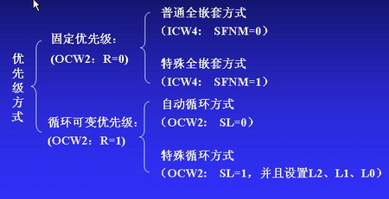
5.3.2 8259A PIC
优先级方式比较

Slide 50
5.3.2 8259A PIC
2）屏蔽中断源的方式
① 普通屏蔽方式
8259A的每个中断请求输入端都可以通过对应屏蔽位的设置被屏蔽，从而使这个中断请求不能从8259A送到CPU。 屏蔽寄存器OCW1（IMR），它的每一位对应了一个中断请求输入；当某一位为1时，对应的某一级中断就受到屏蔽，当某一位为0时，对应的某一级中断被允许。
② 特殊屏蔽方式
在用OCW1对屏蔽寄存器中某一位进行置位的同时，会将当前中断服务寄存器中的对应位自动清0，这样，就不只屏蔽了当前正在处理的这级中断，而且真正开放了其它级别较低的中断。
该方式通常是在中断处理程序中使用。在处理高级中断服务程序中，可嵌套响应低级的中断请求。

Slide 51
5.3.2 8259A PIC
3）结束中断处理的方式
当一个中断请求得到响应时，8259A在ISR中设置相应位为1，表明对应的中断尚未处理完，同时它禁止级别较低的中断请求。当中断服务程序结束时，必须使相应位清0，这个使ISn位清0的动作就是中断结束处理。
8259A的中断结束处理方式：
自动结束方式
非自动结束方式
一般中断结束方式
特殊中断结束方式

Slide 52
5.3.2 8259A PIC
① 中断自动结束方式
当第二个中断响应脉冲 送到8259A后，8259A将自动清除当前中断服务寄存器中的对应位ISn。
此时，尽管系统正在为某个设备进行中断服务，但对8259A来说，当前中断服务寄存器中却没有对应位作指示，所以，好像已经结束了中断服务一样。 这种方式只能用在系统中只有一片8259A并且多个中断不会嵌套的情况下。

Slide 53
5.3.2 8259A PIC
② 一般中断结束方式
8259A接收到CPU发来的一般中断结束方式的指令时，将当前中断服务寄存器中最高的IS位复位。在全嵌套方式中，最高的IS位对应了最后一次被响应和被处理的中断，即当前正在处理的中断，故最高的IS位复位相当于结束了当前正在处理的中断。
一般中断结束命令的发送是在程序中往8259A的偶地址端口输出一个操作命令字OCW2，并使得OCW2中的EOI＝1，SL＝0，R＝0。

Slide 54
5.3.2 8259A PIC
③ 特殊的中断结束方式
特殊的中断结束方式用在特殊全嵌套方式下。因为在此方式下用当前中断服务寄存器是无法确定当前正在处理的是哪一级中断，这时，就要采用特殊的中断结束方式。
采用特殊中断结束方式，在程序中发一条特殊中断结束命令，指出要清除当前中断服务寄存器中的哪个IS位。
特殊中断结束命令实际上是通过往8259A的偶地址端口输出一个操作命令字OCW2，并使得OCW2中的EOI＝1，SL＝1且R＝0，这就是一个特殊的中断结束命令。 在级连方式下，通常不用中断自动结束方式，而用非自动结束方式。这时，不管是用一般中断结束方式，还是用特殊中断结束方式，一个中断处理程序结束时，都必须发两次中断结束命令，一次对主片发，另一次对从片发。

Slide 55
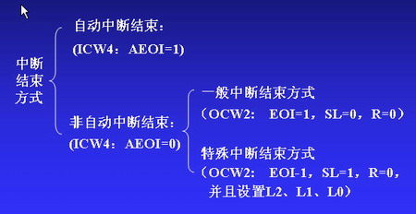
5.3.2 8259A PIC
中断结束方式

Slide 56

5.3.2 8259A PIC
4）连接系统总线的方式
两种方式：缓冲方式和非缓冲方式，通过8259A的初始化命令字ICW4设置。
① 缓冲方式
多片8259A级连的大系统中，8259A通过总线驱动器和数据总线相连，即为缓冲方式。该方式下，将8259A的 端和总线驱动器的允许端相连。主从片的确定由ICW4规定。
② 非缓冲方式
当系统中只有单片8259A时，将它直接与数据总线相连；在某些不太大的系统中，即使有多片8259A工作在级连方式，只要片数不多，也可将8259A直接与数据总线相连。在非缓冲方式下，8259A的 端作为输入端。

Slide 57
5.3.2 8259A PIC
5）中断请求的方式
① 边沿触发方式
将中断请求输入端出现的上升沿作为中断请求信号。中断请求输入端出现上升沿触发信号以后，可以一直保持高电平。通过初始化命令字ICW1来设置。
② 电平触发方式
把中断请求输入端出现的高电平作为中断请求信号 。
在该方式下，要注意的是当中断输入端出现一个中断请求并得到响应后，输入端必须及时撤除高电平，如果在CPU进入中断处理过程并且开放中断前未去掉高电平信号，则可能引起不应该有的第二次中断。用初始化命令字ICW1来设置 。

Slide 58
5.3.2 8259A PIC
5）中断请求的方式
③ 中断查询方式
中断查询方式的特点是： 8259A不使用INT信号向CPU发中断请求信号。 CPU内部的中断允许触发器复位，禁止外部对CPU的中断请求。 CPU要使用软件查询来确认中断源，从而实现对设备的中断服务。

Slide 59
5.3.2 8259A PIC
2. Programming the 8259A
8259A is programmed by initialization and operation command words.
Initialization command words (ICWs) are programmed before the 8259A is able to function in the system. ICWs dictate the basic operation of the 8259A.
Operation command words (OCWs) are programmed during the normal course of operation. OCWs control the operation of the 8259A.

Slide 60
5.3.2 8259A PIC
Initialization command words (ICWs)
8259A 由地址码 A0 控制访问两个端口地址，
一个为偶地址，一个为奇地址。
8259A 的初始化命令字有四个，必须按顺序填写，
ICW1 必须写入偶地址端口，
其余的初始化命令字填写到奇地址端口。

Slide 61
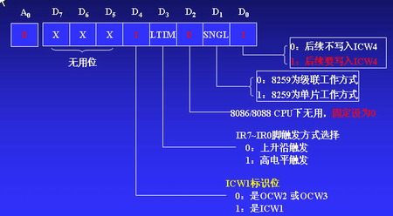
5.3.2 8259A PIC
Initialization command words (ICWs)
① ICW1（控制初始化命令字，写入偶地址）

Slide 62

5.3.2 8259A PIC
Initialization command words (ICWs)
② ICW2（设置中断类型号，写入奇地址）

Slide 63
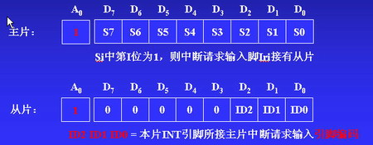
5.3.2 8259A PIC
Initialization command words (ICWs)
③ ICW3（主/从片初始化命令字，写入奇地址）
指定级联方式下的主片哪个中断请求输入引脚接有从片；或指定从片的INT 输出接主片的哪个中断请求输入引脚。

Slide 64
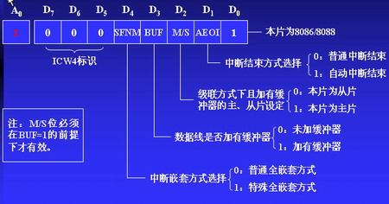
5.3.2 8259A PIC
Initialization command words (ICWs)
④ ICW4（方式控制初始化命令字，写奇地址）

Slide 65
5.3.2 8259A PIC
Operation command words (OCWs)
8259A有3个操作命令字，可在应用程序中设置
对OCW1～OCW3 的操作，次序上没有严格的要求，
但端口地址有严格规定，
OCW1必须写入奇地址端，
OCW2和OCW3必须写入偶地址端口。

Slide 66

5.3.2 8259A PIC
Operation command words (OCWs)
① OCW1 （中断屏蔽操作命令字，写奇地址）
当 OCW1中某一位为1时，对应于的中断请求受到屏蔽。

Slide 67
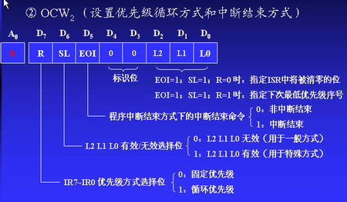
5.3.2 8259A PIC
Operation command words (OCWs)
② OCW2 （设置优先级循环方式和中断结束方式）

Slide 68
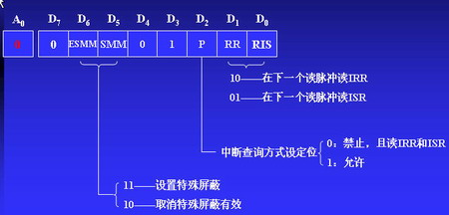
5.3.2 8259A PIC
Operation command words (OCWs)
③ OCW3 （设置特殊屏蔽方式和中断查询方式；指定读8259A内部寄存器）

Slide 69
5.3.2 8259A PIC
Operation command words (OCWs)
③ OCW3 （设置特殊屏蔽方式和中断查询方式；指定读8259A内部寄存器）

Slide 70
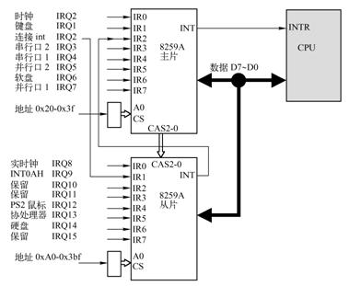
5.3.3 Application of 8259A
PC/AT微机级联式8259控制系统

Slide 71
5.3.3 8259A编程应用
8259A 初始化流程
单片8259的系统： ICW1、ICW2、 (ICW4,可选)
多片8259级联的系统：ICW1、ICW2、 ICW3、 (ICW4,可选)
是否需要ICW4由应用决定，只有在需要特殊全嵌套方式、缓冲方式、中断自动结束方式时，才设置ICW4，否则，可不设置ICW4。同时，是否需要ICW4，应在ICW1中指出。
当不设置ICW4时，缺省为：非特殊全嵌套方式、非缓冲方式、非中断自动结束方式。

Slide 72
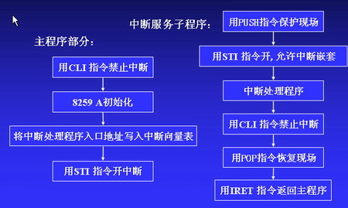
5.3.3 8259A编程应用
可屏蔽中断程序的组成结构：

Slide 73
5.3.3 8259A编程应用
例1：设IBM PC机接有一片8259A(两个端口地址为60H、61H)，管理8个中断源，采用普通完全嵌套方式，普通EOI方式，中断请求高电平有效，优先级固定，IRR0最高，IRR7最低，IRR0的中断类型号为38H。IRR1、IRR5需要被屏蔽。

Slide 74
1、初始化程序
MOV AL， 1BH
OUT 60H，AL
MOV AL, 38H
OUT 61H, AL
MOV AL，09H
OUT 61H，AL
MOV AL, 22H
OUT 61H, AL
；单片，电平触发，要ICW4
; IRR0的中断类型码为38H
；普通的全嵌套方式，缓冲方式，
；正常EOI
; 屏蔽IRR1和IRR5

Slide 75
2. 读中断屏蔽寄存器IMR(假设8259A的端口地址为20H，21H)
IN AL ， 21H
3. 读中断请求寄存器IRR(假设8259A的端口地址为20H，21H)
MOV AL, 00001010B
OUT 20H, AL
IN AL, 20H
4.读中断服务寄存器ISR (假设8259A的端口地址为20H，21H)
MOV AL, 00001011B
OUT 20H, AL
IN AL, 20H

Slide 76
5. 送中断服务程序的入口地址(修改中断向量表)
例：中断类型号60H,中断服务程序过程名INTR，修改中断向量表
方法一：使用串操作指令STOSW改写
CLI
SUB AX，AX
MOV ES, AX
MOV DI, 4*60H
MOV AX, OFFSET INTR
CLD
STOSW
MOV AX, SEG INTR
STOSW
STI
;段地址清零
;指向INT 60H矢量
;中断服务程序偏移地址
;清方向标志
;中断服务程序段地址

Slide 77
方法二：使用DOS系统功能调用实现
PUSH DS
MOV DX, OFFSET INTR
MOV AX, SEG INTR
MOV DS, AX
MOV AH, 25H
MOV AL, 60H
INT 21H
POP DS
;保护DS
；中断服务程序偏移地址
；中断服务程序段地址
；功能号
；中断类型号
；恢复DS

Slide 78
6. 送中断结束命令
当ICW4中AEOI位为0时，即8259A为正常EOI时，在中断结束时，要送EOI命令20H，具体如下：
已知8259A端口地址为60H和61H
MOV AL, 20H
OUT 60H, AL

Slide 79
中断处理程序的编写
例：假设8259A端口地址为20H，21H，单级中断，普通EOI
中断处理：从8255A端口A输入一个字节数据到内存1000H单元
其中8255A端口A的地址为261H
INTER PROC FAR
PUSH AX
PUSH DX
MOV DX, 261H
IN AL, DX
MOV [1000H] , AL
MOV AL, 20H
OUT 20H , AL
POP DX
POP AX
STI
IRET
INTER ENDP
保护现场
中断处理
送中断结束命令
恢复现场
；开中断
；中断返回

